Slide 2
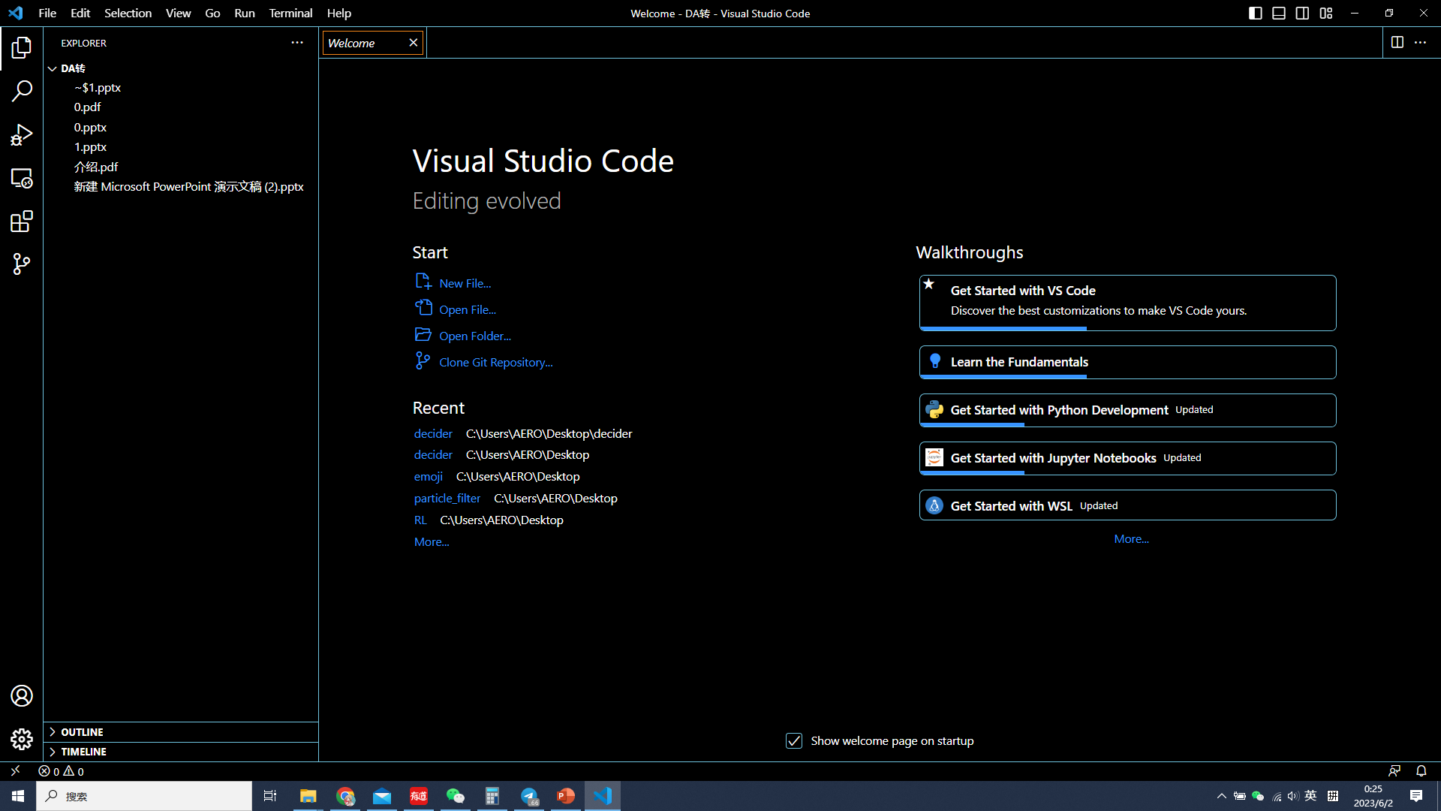
Vscode 简单py 运行环境

Slide 3
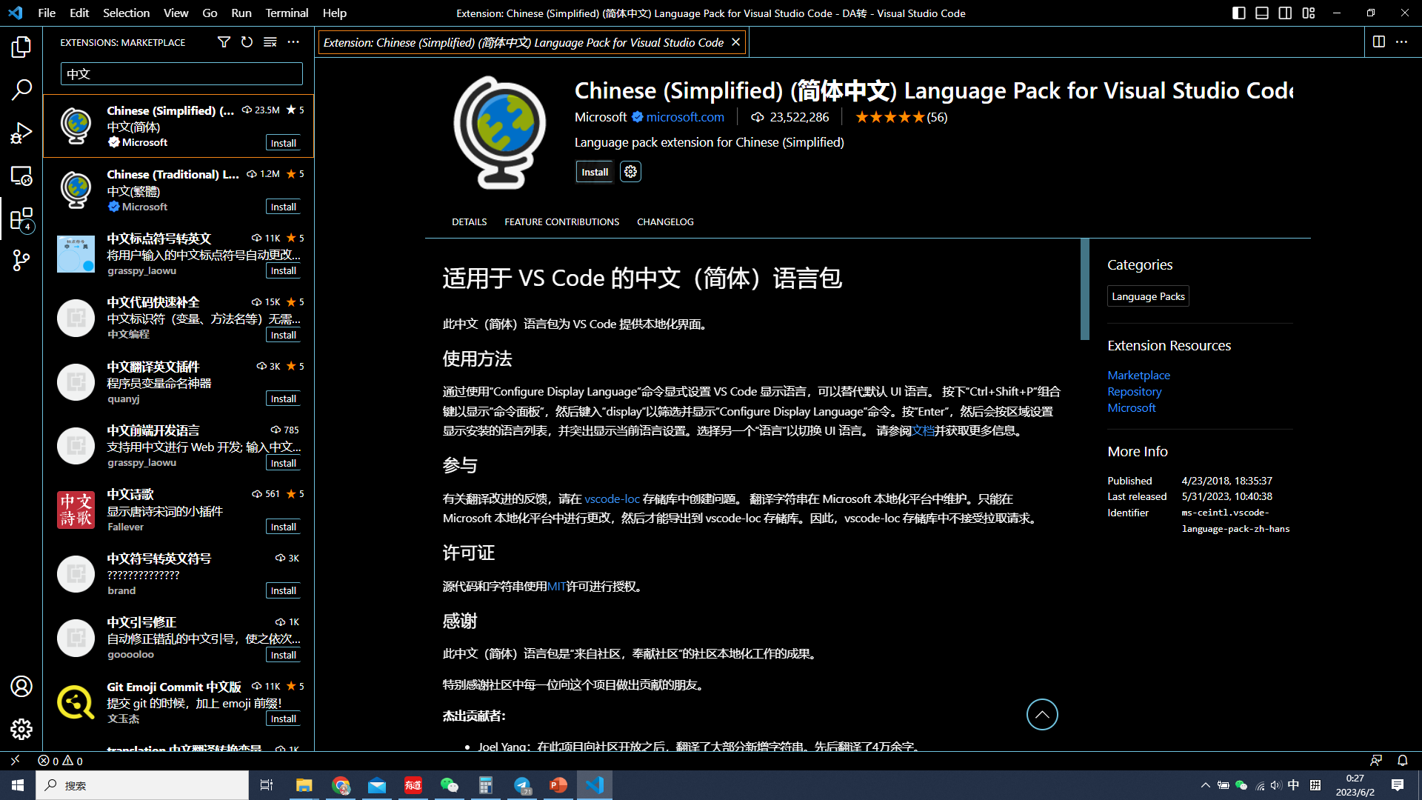
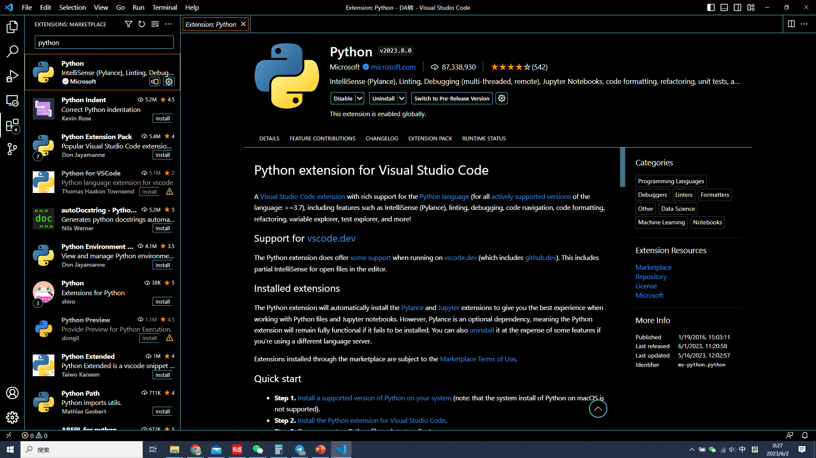
Vscode 简单py 运行环境: 安装扩展

Slide 4
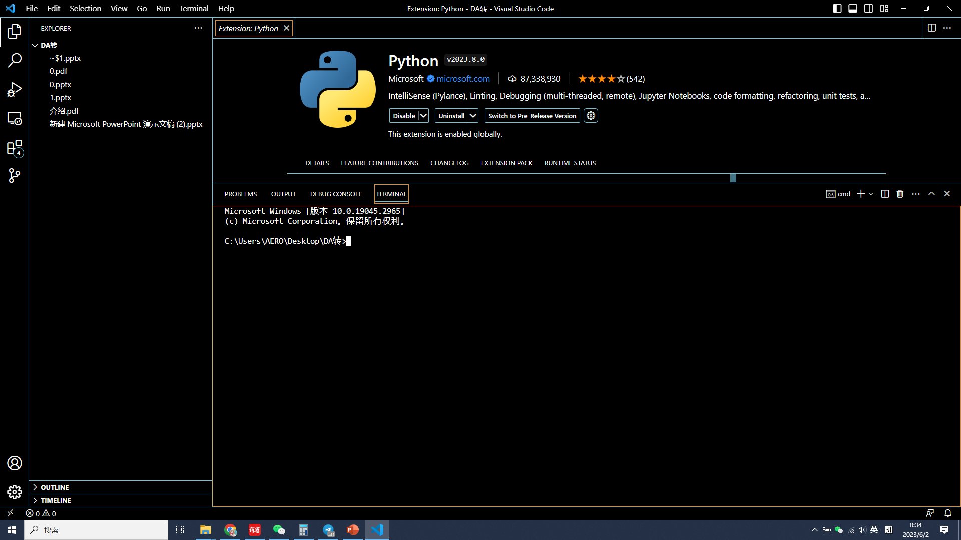
Vscode 简单py 运行环境: 简单启动终端
Terminal->New terminal (or use shortcut: ctrl+shift+`)
修改默认终端 powershell 为 Command Prompt （个人喜好）
View->Command Palette(Ctrl+Shift+P)
输入Select Default Profile选择更改
此处终端的权限是你vscode的权限 要获得管理员权限的shell需要打开
管理员权限的vscode

Slide 5
Vscode 简单py 运行环境: 查看py是否在环境变量中可用
终端中输入python --version
pip --version
基础的包管理器
pip是Python的包管理器，用于安装、升级和卸载py包
Pip list 查看已安装包
pip uninstall卸载已安装包
此处出于简便考虑暂不讨论其他如anaconda之类的包管理器，或者虚拟环境等等

Slide 6
Vscode 简单py 运行环境: 运行hello world
左侧新建文件 hello.py
Print(“hello world”)
打开终端
输入“py hello.py”

Slide 7
Vscode 简易github 入门
GitHub是一个基于云端的代码托管平台
首先 下载git 添加到环境变量
Git是一种分布式版本控制系统，用于跟踪和管理项目的代码变更
根据网站下载https://git-scm.com/downloads
终端中输入git –version判断安装成功

Slide 8
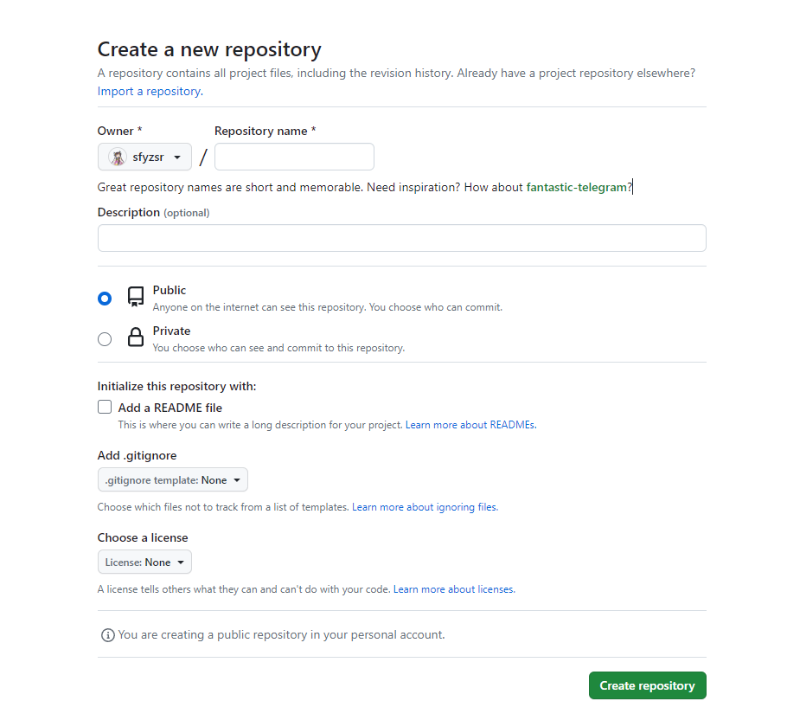
Vscode 简易github 入门
这里 我们只讨论简单功能 创建仓库 上传代码 更新仓库 拉取代码

Slide 9
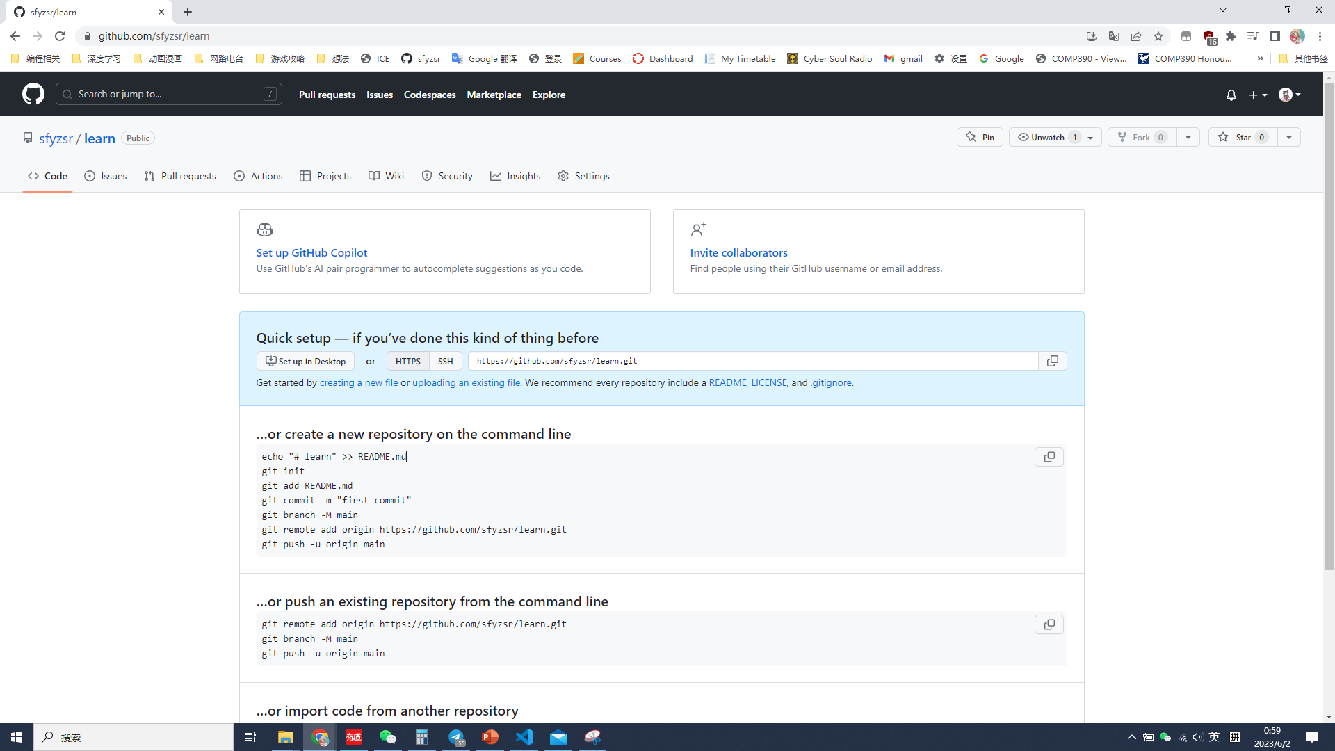

Slide 10
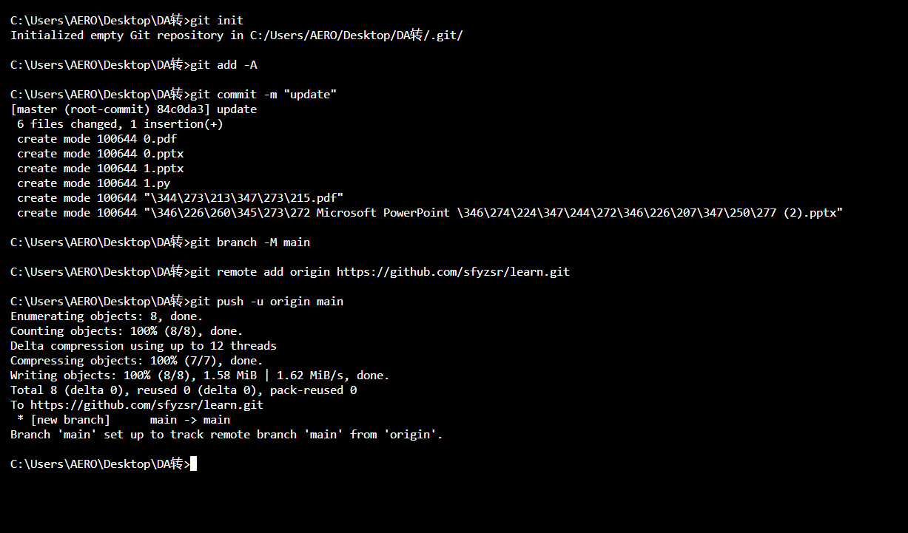
Vscode 简易github 入门

Slide 11
Vscode 简易github 入门
Git init 初始本地git仓库
Git add -A 添加所有变动到Staging area（暂存区）
git commit -m “update” 创建一个提交 将暂存区变动提交到仓库
git branch -M main 重命名当前分支为main
git remote add origin https://github.com/sfyzsr/learn.git 将本地与线上链接 此处的origin仅仅是个默认名字类似于main
git push -u origin main 推送本地仓库代码到到远程仓库中的指定分支

Slide 12

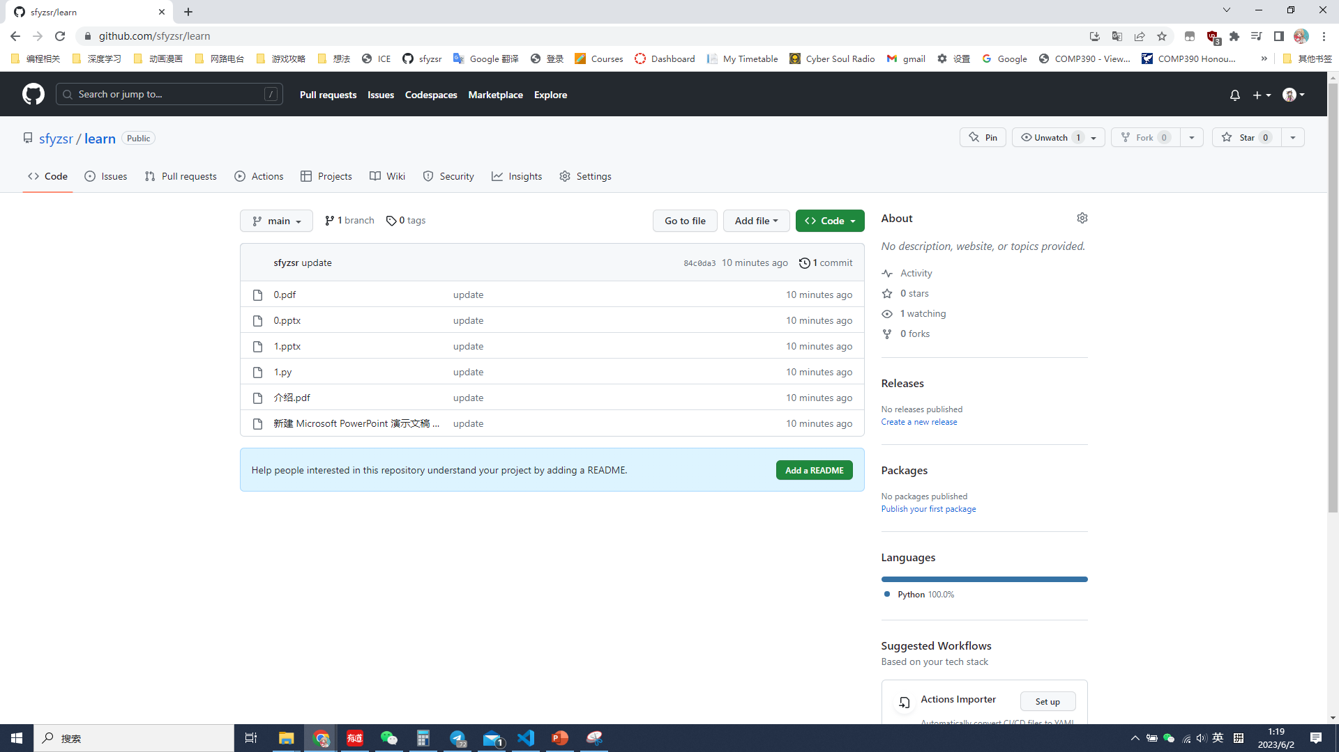
Vscode 简易github 入门
Git pull 拉取更新到本地

Slide 13
python
Basic Data Types
For loop
While loop

Slide 14
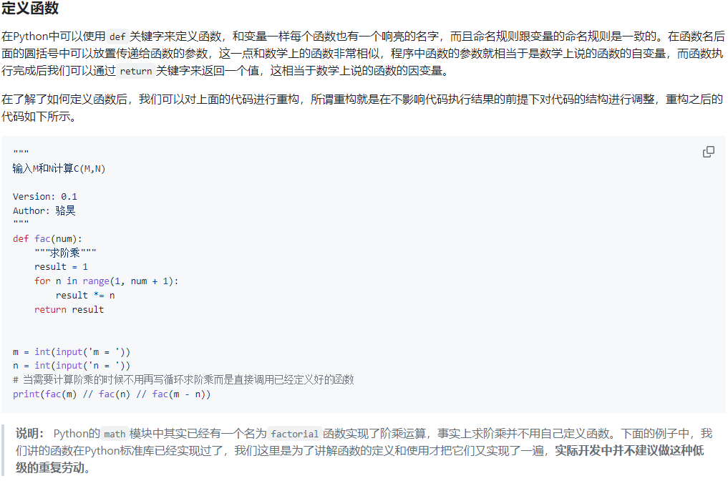
Python function

Slide 15
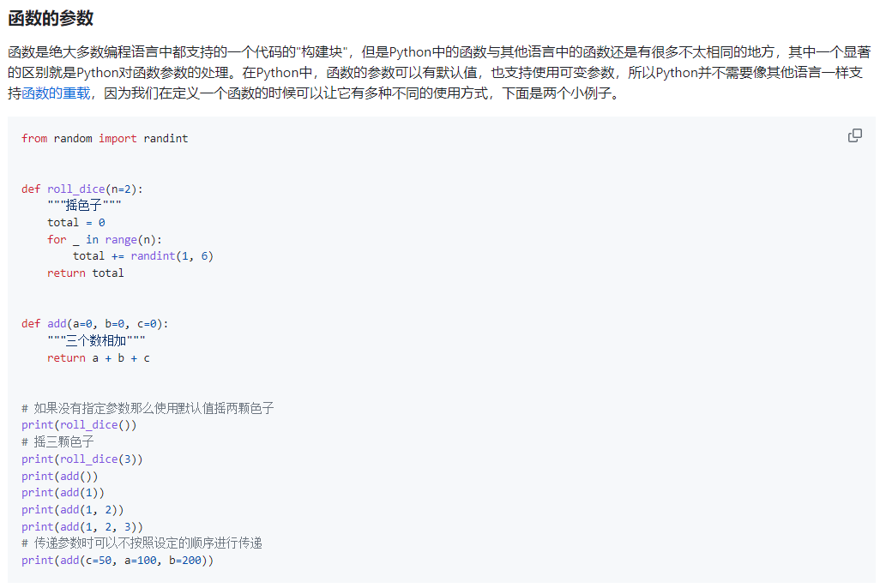
Python function

Slide 16
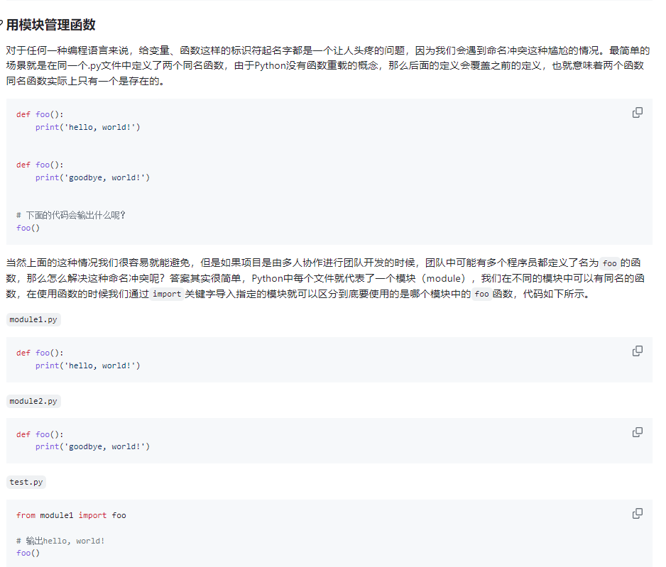

Slide 17
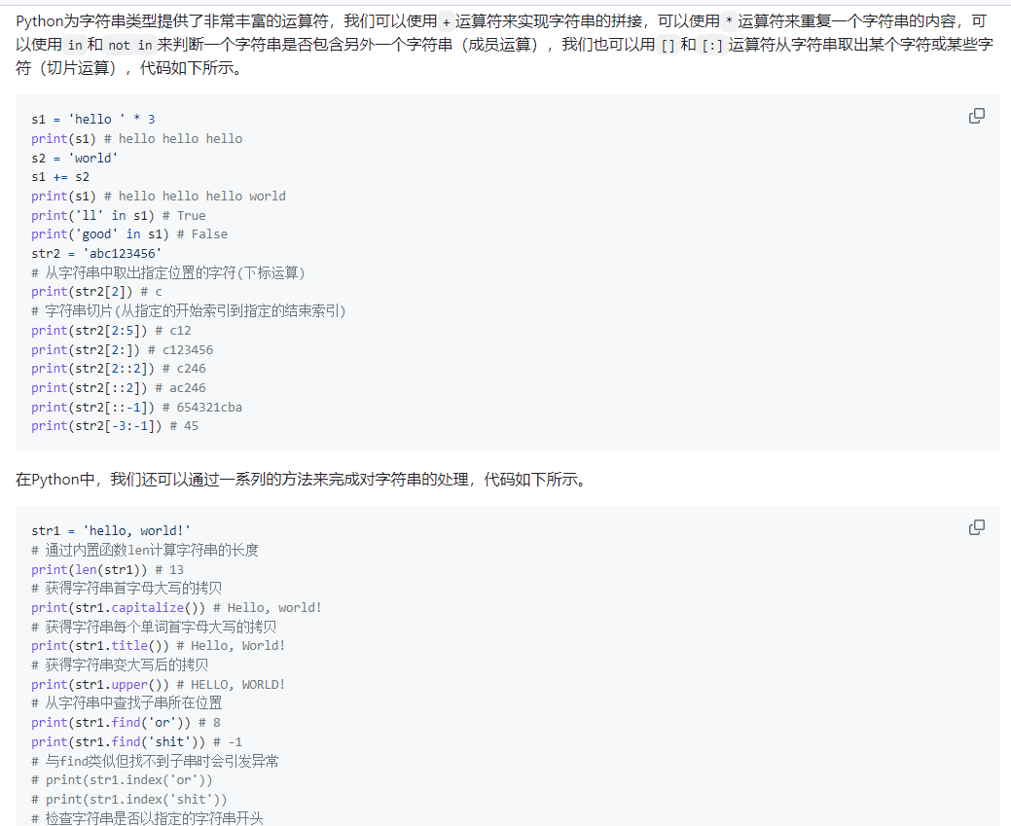

Slide 18
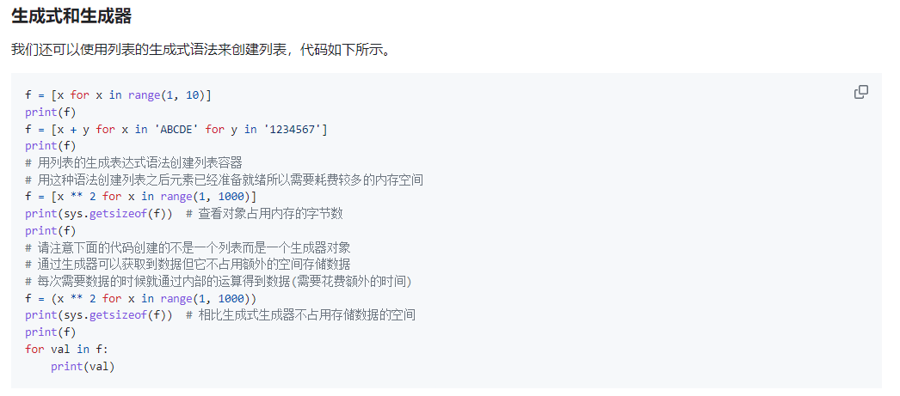

Slide 19
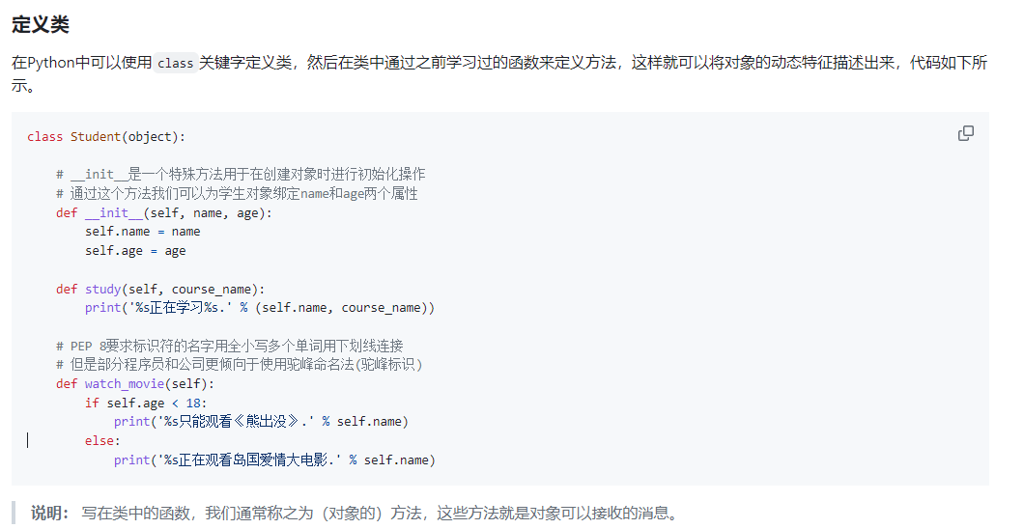

Slide 20
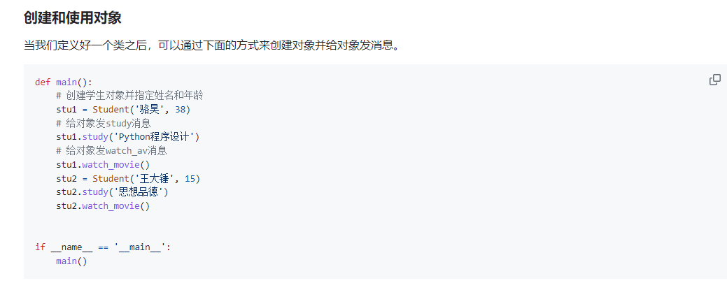

Slide 21
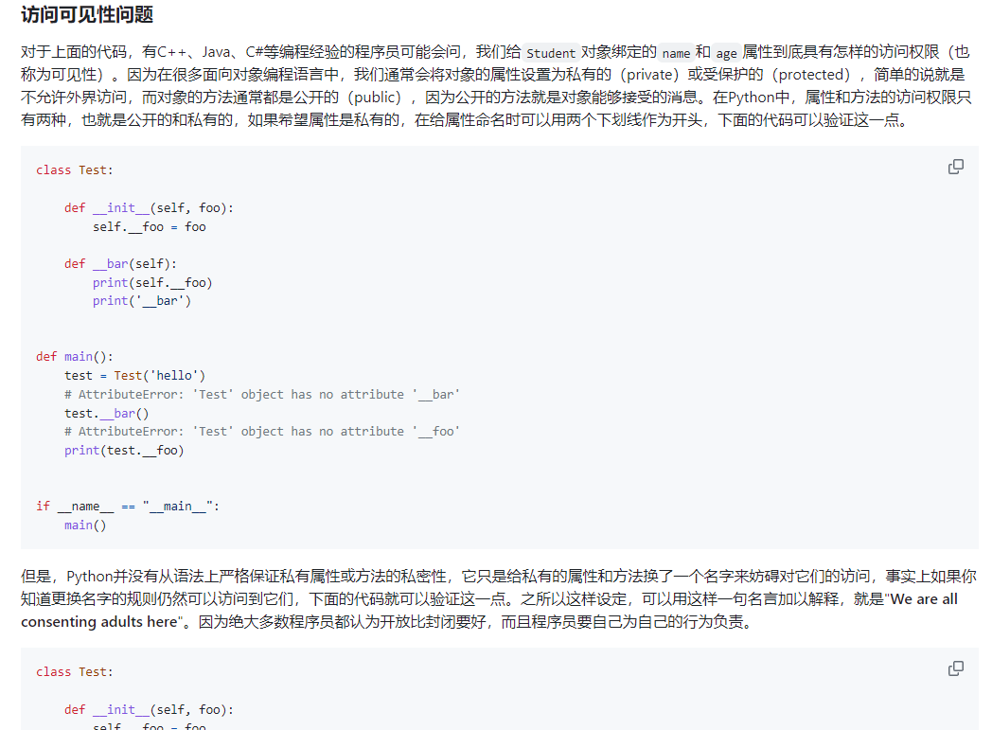

Slide 22
python
目前讲到8 没有讲到的部分看看就行 用的不多（或者现阶段用不到，用到再说）

Slide 23
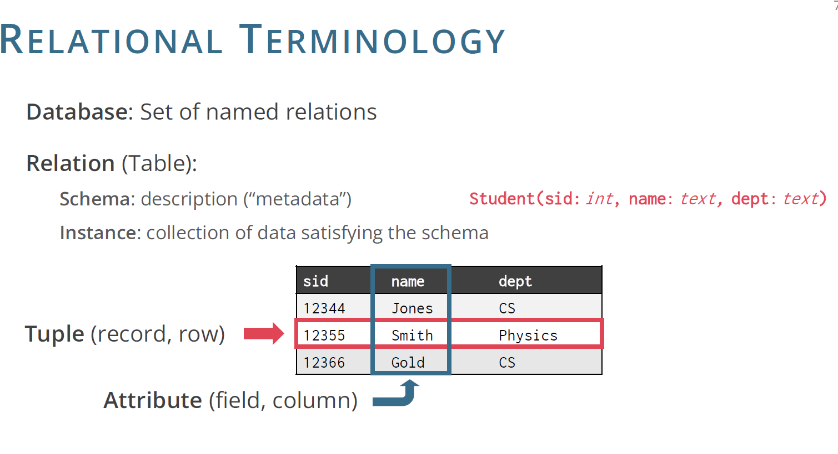

Slide 24
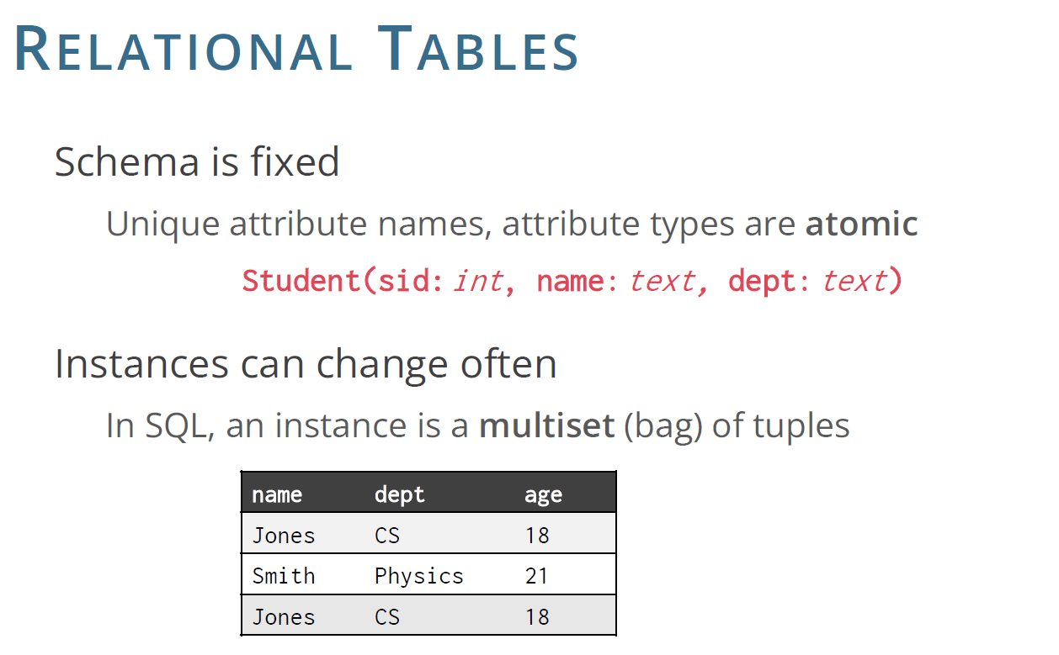

Slide 25
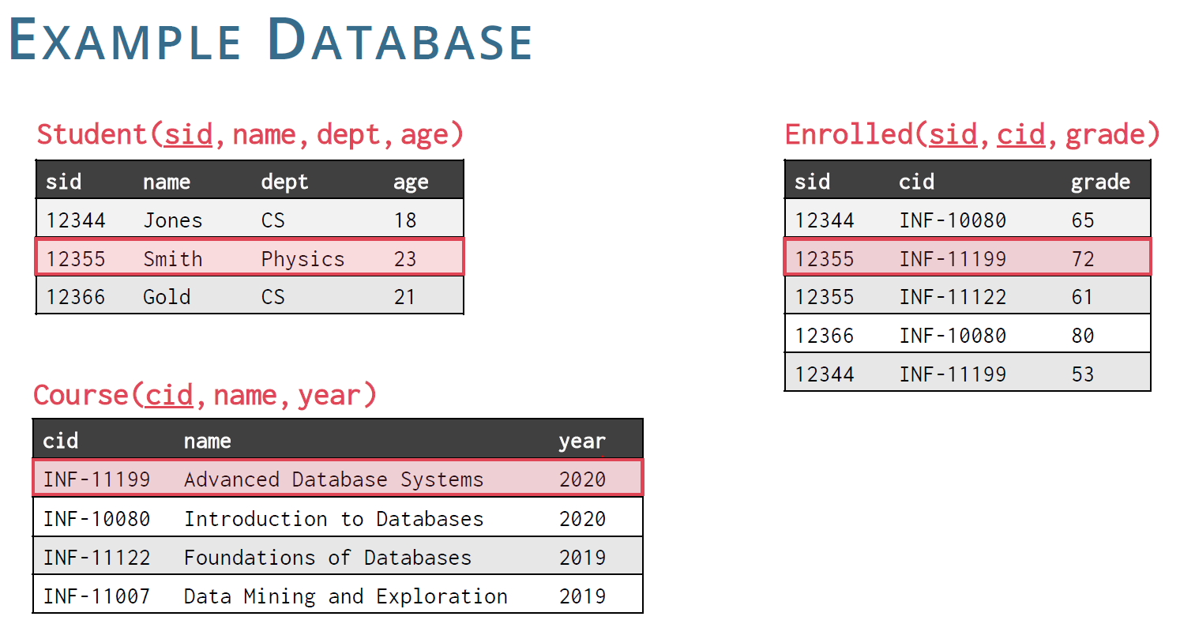

Slide 26
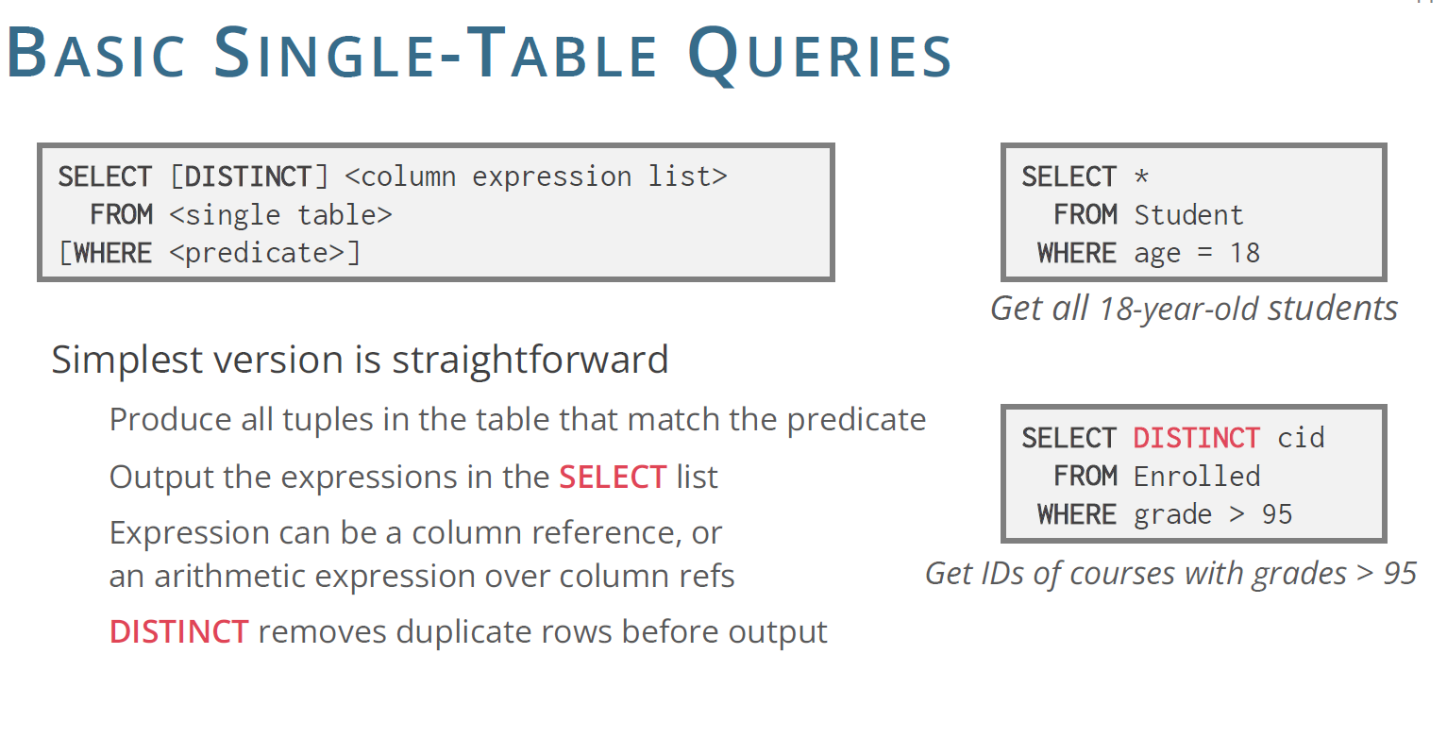

Slide 27
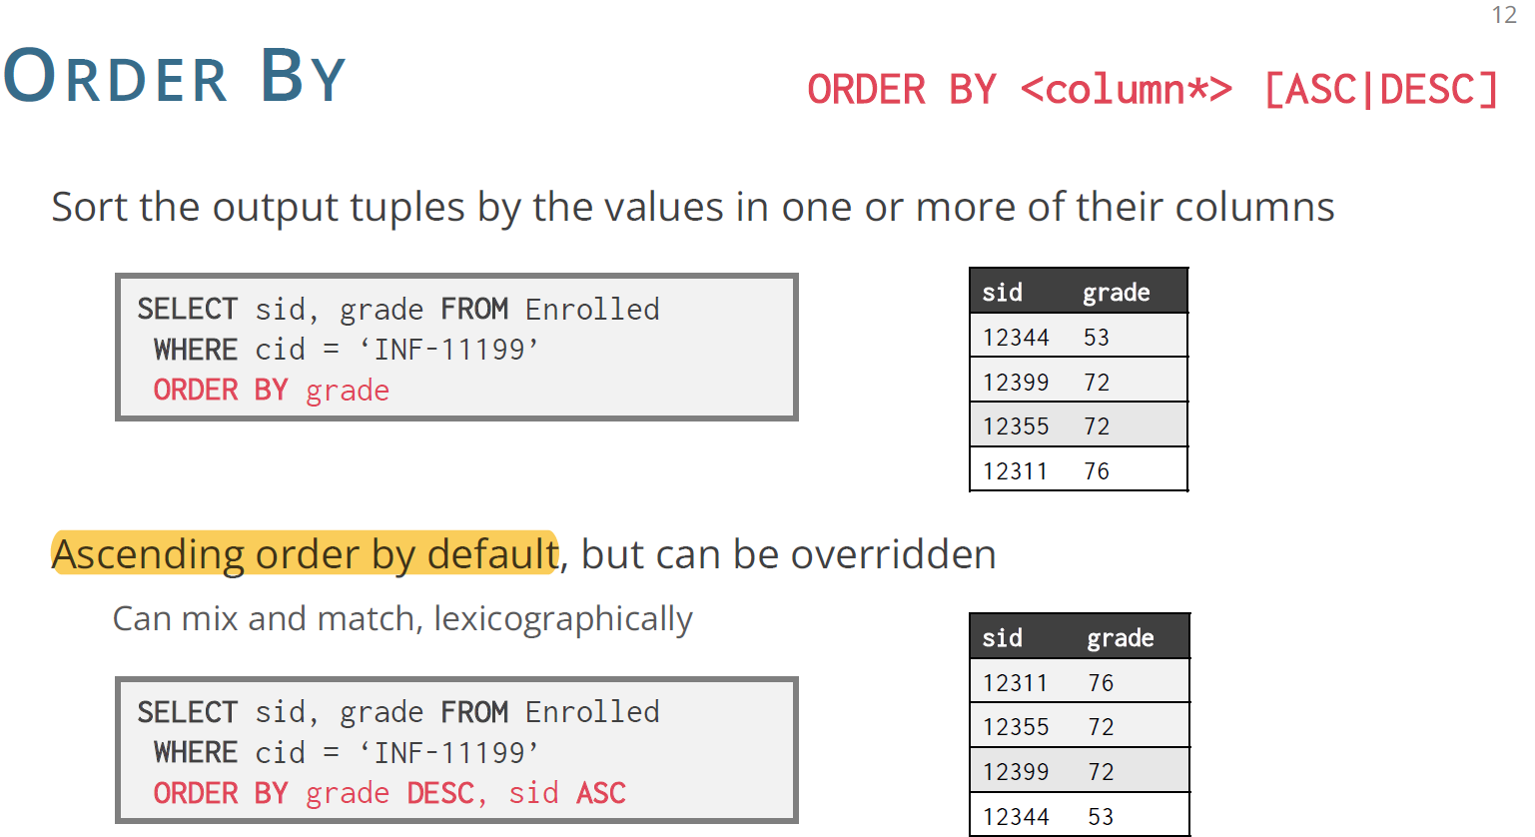

Slide 28
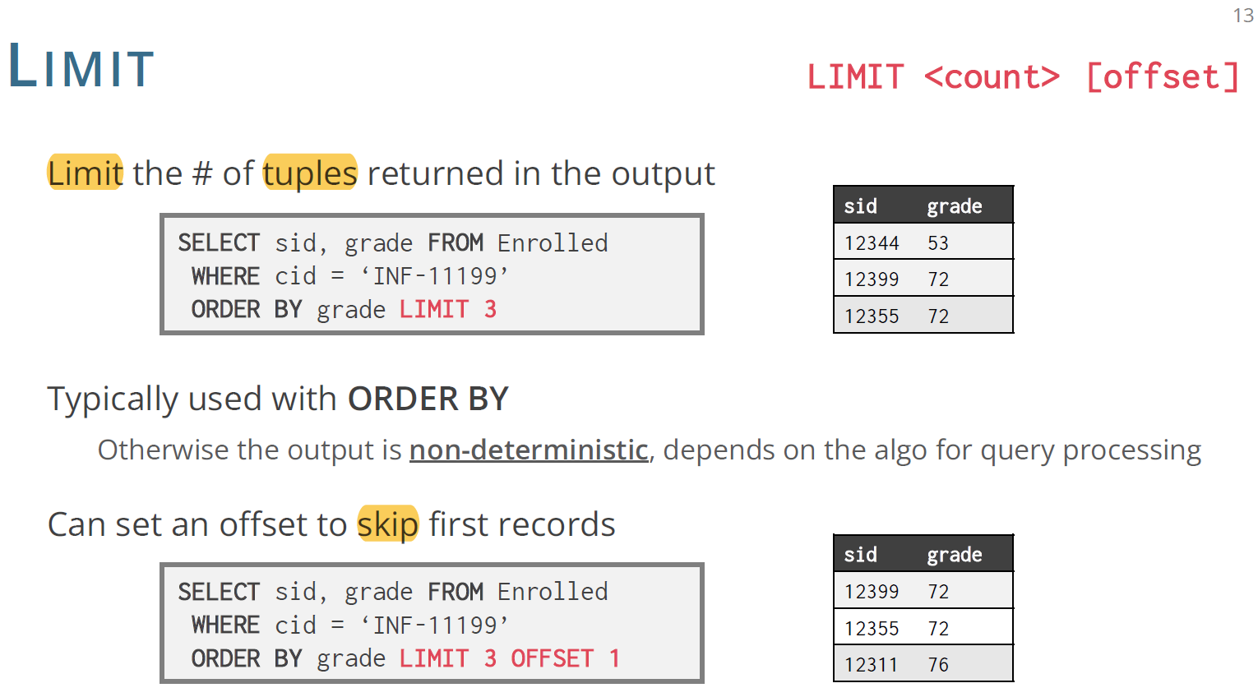
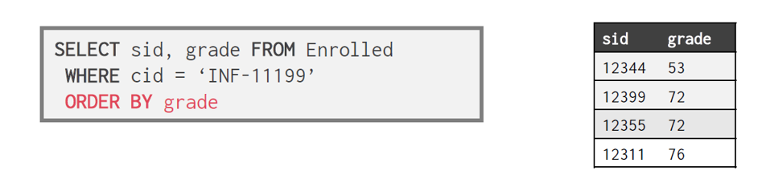

Slide 29
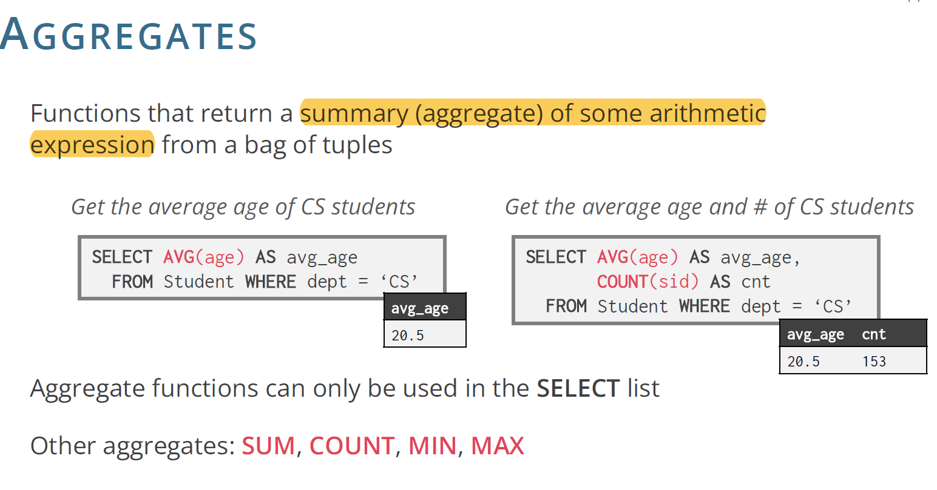

Slide 30
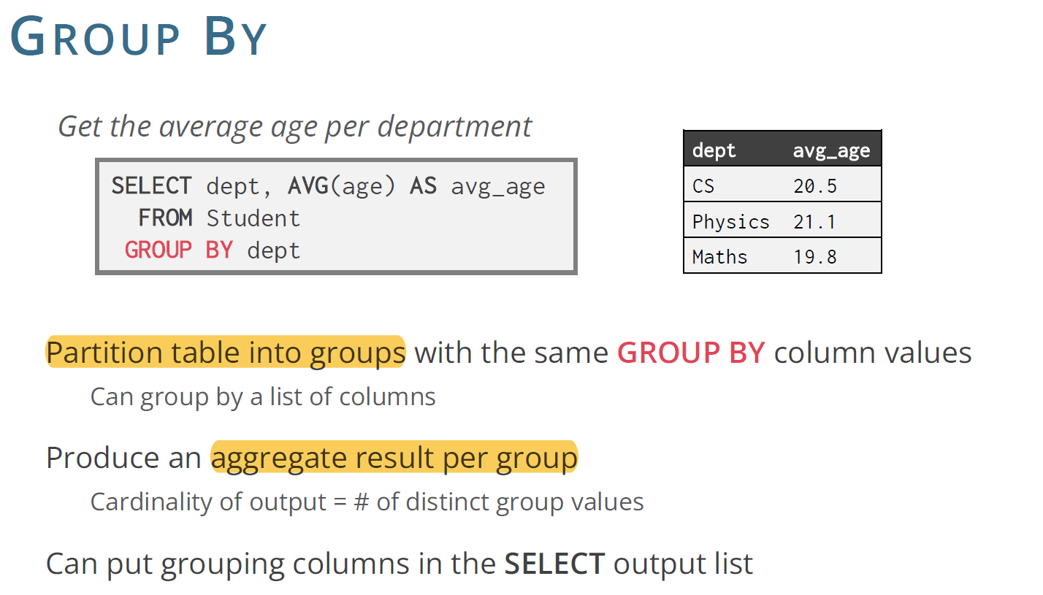

Slide 31
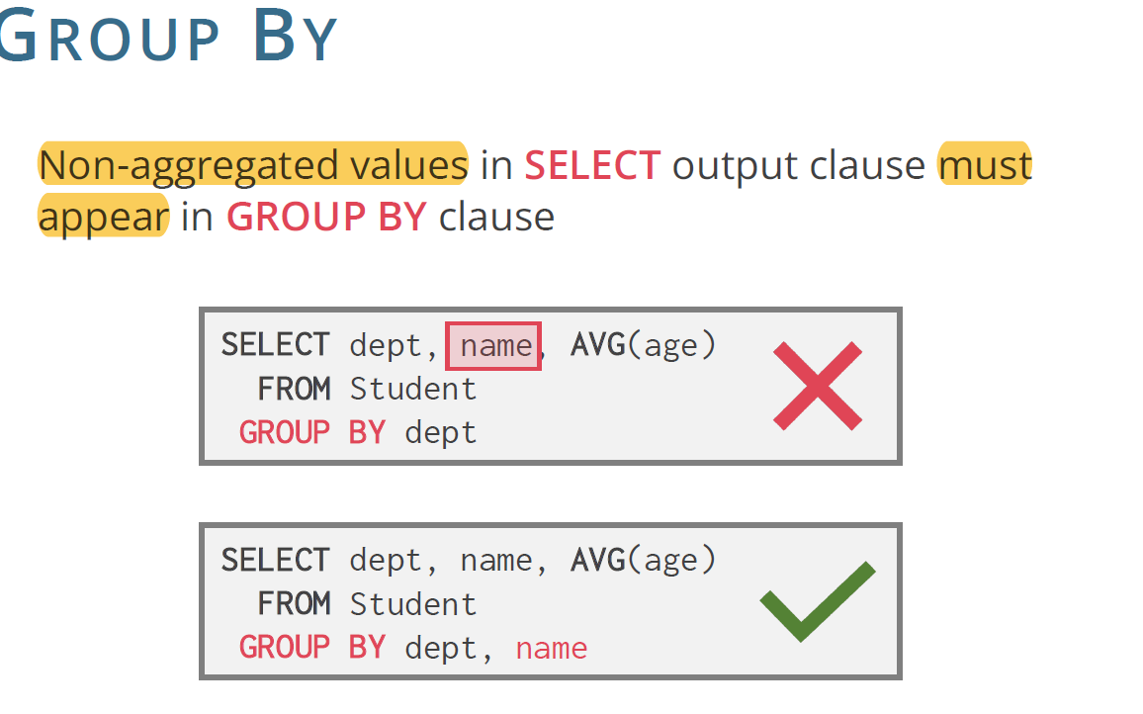

Slide 32
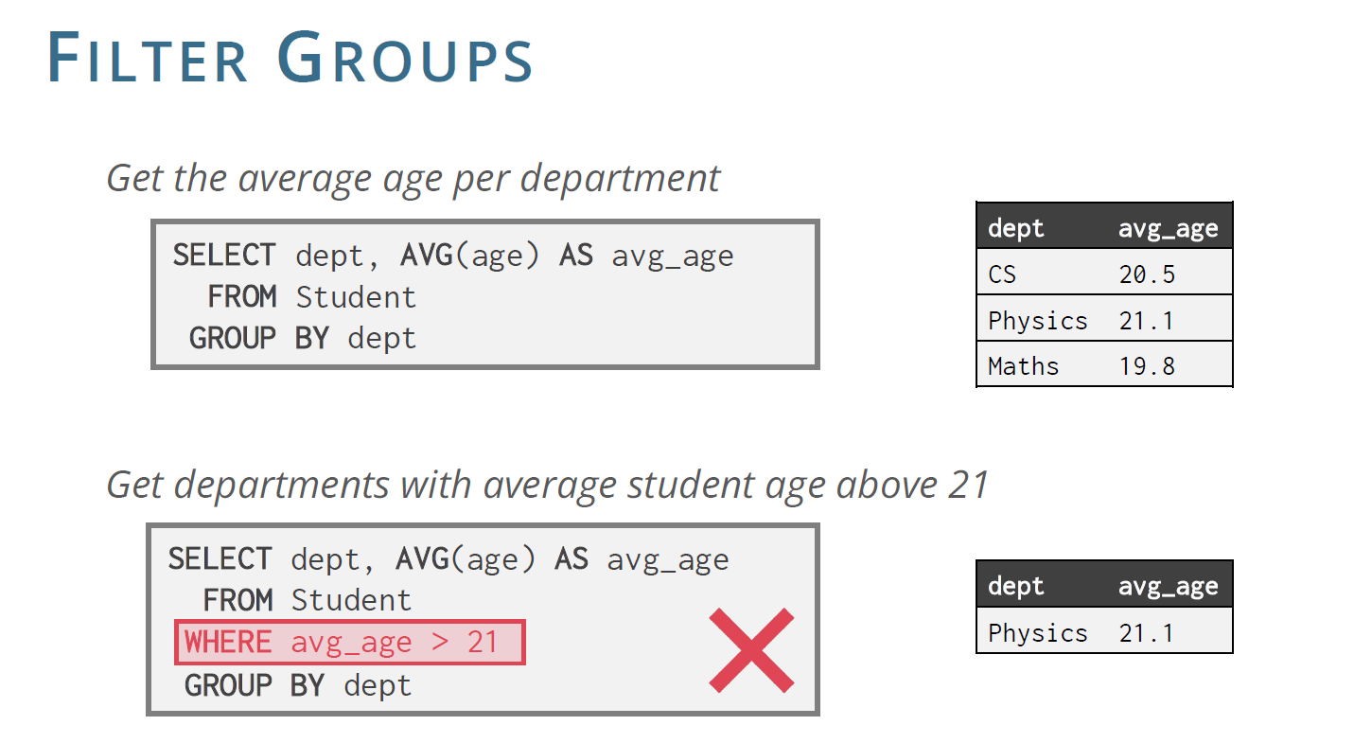

Slide 33
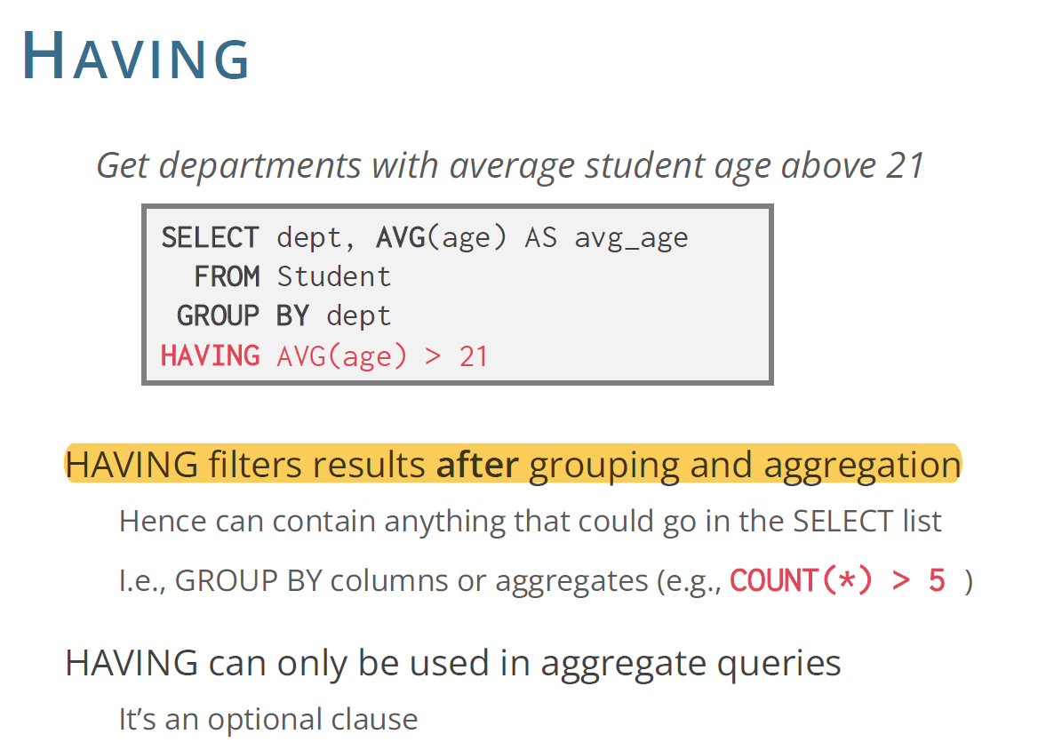

Slide 34
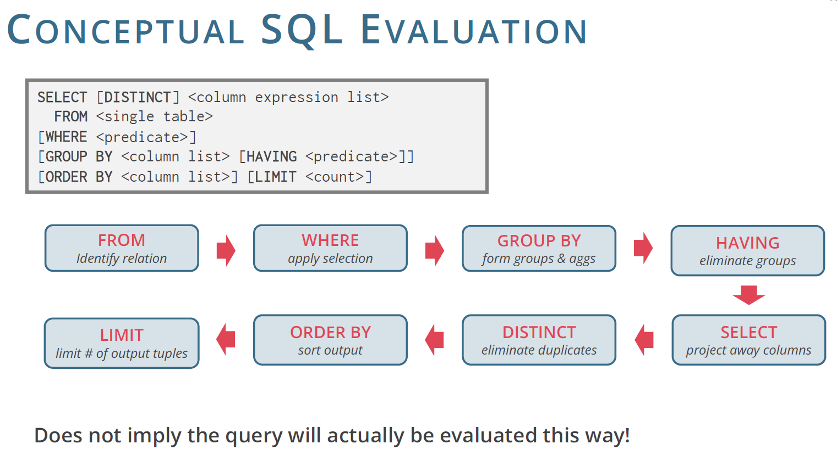

Slide 35
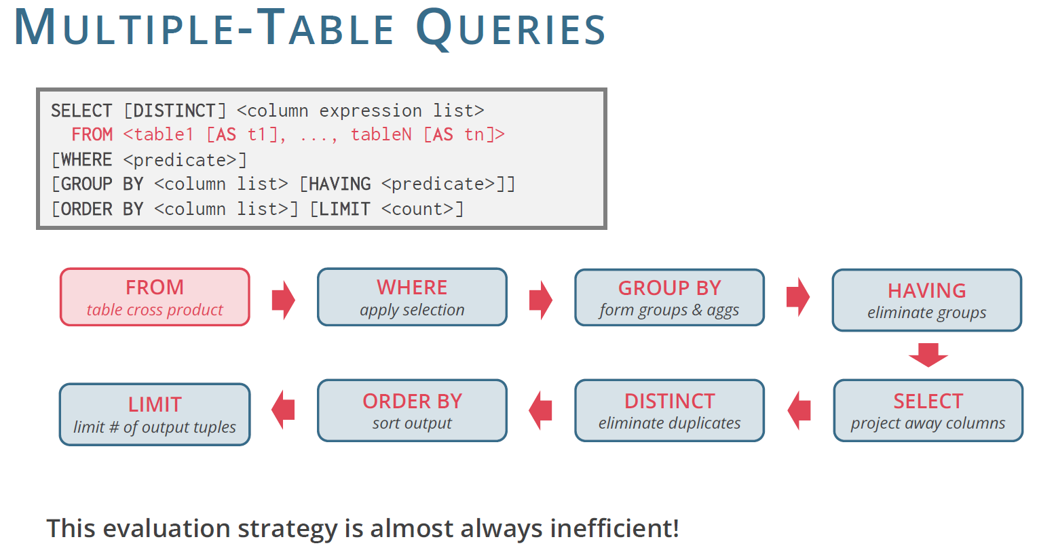

Slide 36
简单练习
Bubble Sort
输入[64, 34, 25, 12, 22, 11, 90]打乱数组
输出[11,12,22,25,34,64,90 ]
排序好的数组
可能的练习地址：https://practice.geeksforgeeks.org/problems/bubble-sort/1?utm_source=geeksforgeeks&utm_medium=article_practice_tab&utm_campaign=article_practice_tab

Slide 37
简单练习
Bubble Sort

Slide 38
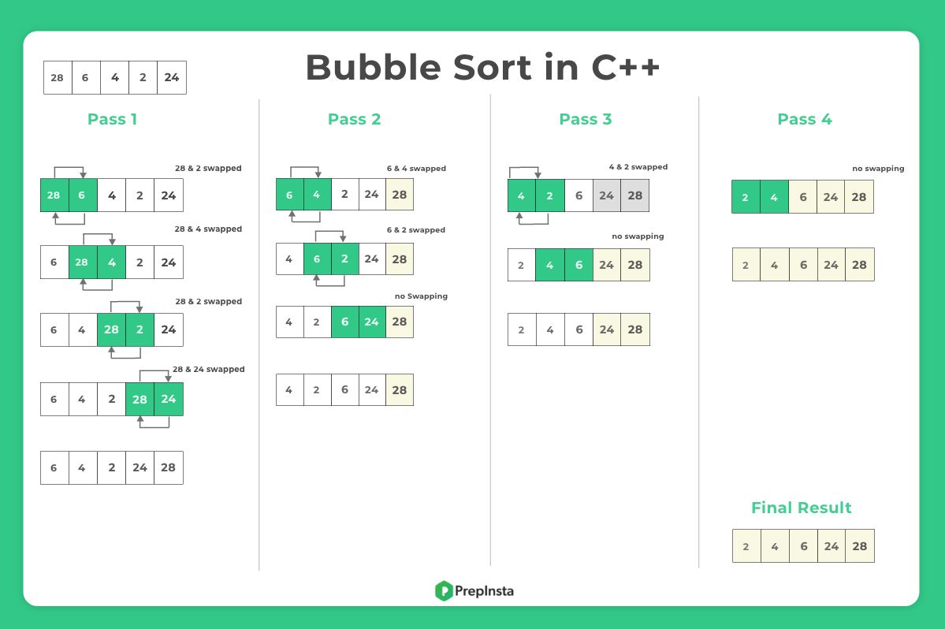
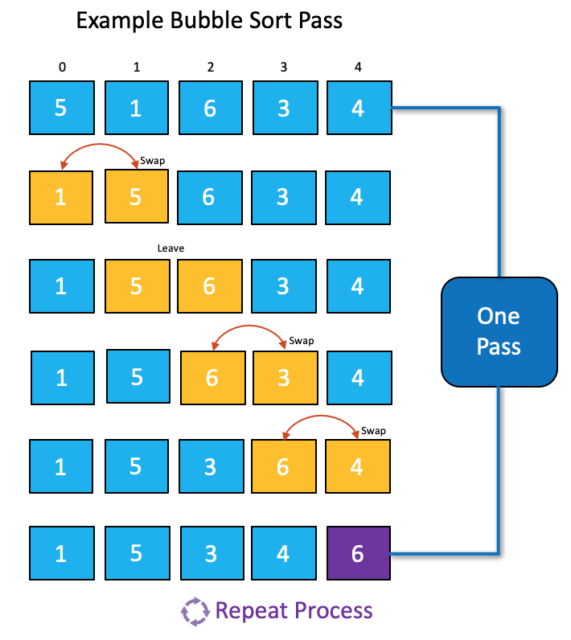

Slide 39
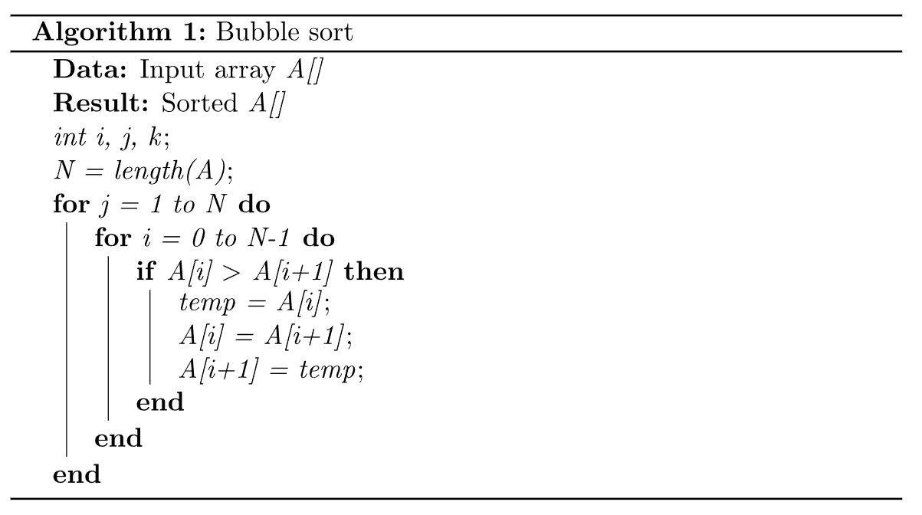

Slide 40
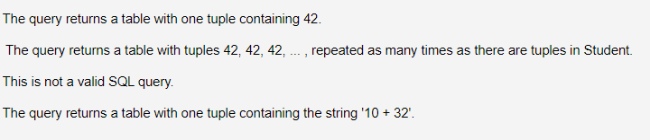
SQL
SELECT 10 + 32 FROM Student

Slide 41
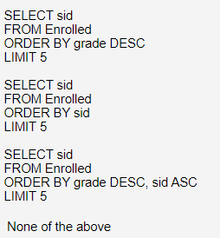
SQL
Consider the following schema Enrolled(sid, cid, grade).
Find the IDs of the students with top-5 grades, ordered by student ID (lowest to highest). The reported student IDs may contain duplicates (e.g., if one student has more than one top-5 grades).

Slide 42
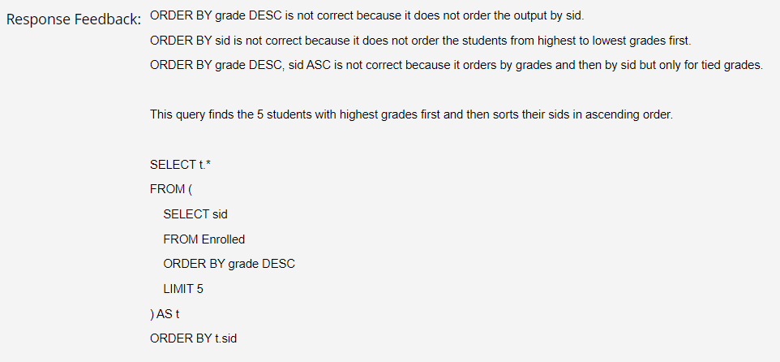
SQL

